Slide 1
Mapster
Uma melhor boa alternativa
@ypedroo

Slide 2

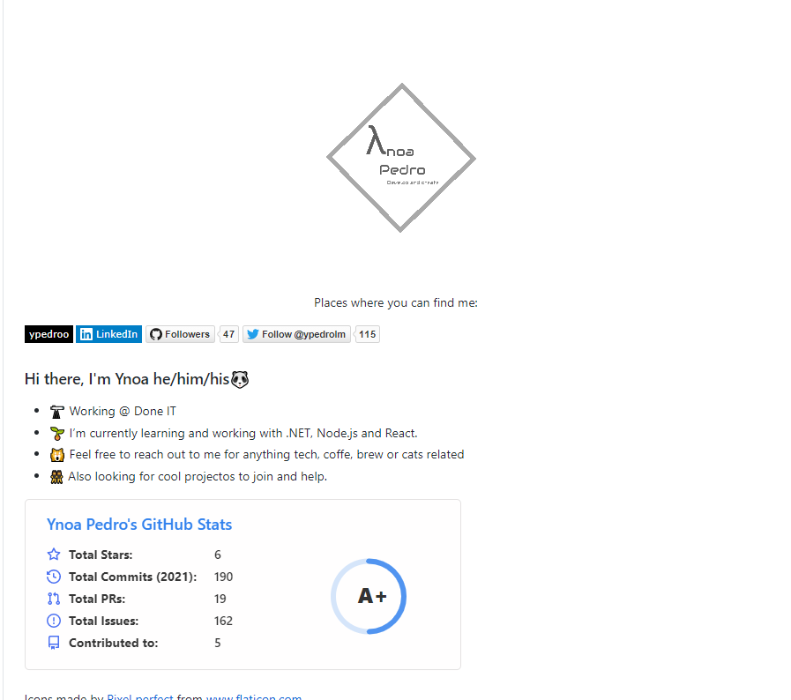
WHOAMI
@ypedrooo

Slide 3
Table of Contents
Formas de mapping
01
03
Considerações
Demo
02
Cadim de historia
Mostrar as pessoas o que ce fez ontem com certa pressa!

Slide 4
01
Formas de Mapping

Slide 5
Object mapping
E uma pratica criada basicamente pra evitar que certas propriedades de negocio(Dominino) sejam expostas.

Slide 6
— Non-caring developer
“Just put JSON ignore on each attribute”
Let's talk about mapping objects in c-sharp (josef.codes)

Slide 7
The Mappers (Formas de mapear)
ExpressMapper
AutoMapper
Mapster
Manual mapping

Slide 8
02
Demo
Hora de mostrar o melhor

Slide 9


Slide 10
—Linus Torvalds
“Talk is cheap, show me the code”

Slide 11
03
Considerações

Slide 12
Final thoughts
Mapster vai resolver meus problemas de perfomance ?
Links
Vale a pena usar?
Provavelmente Nao, mas pode dar uma ajudinha ☺
Source code:
https://github.com/ypedroo/demoMapster
Com certeza, uma lib ja consolidada e aberta a melhorar, for a a parte explorativa da coisa

Slide 13
Thanks!
Do you have any questions? ynoa.pedro@outlook.com
Please keep this slide for attribution

Slide 14
Referencias
Official Docs - Basic usages · MapsterMapper/Mapster Wiki (github.com)
Nick Chapsas Experiment - Mapster, the best .NET mapper that you are (probably) not using – YouTube
Josef Ottoson on Object mapping - Let's talk about mapping objects in c-sharp (josef.codes)
Comparison of Object Mapper Libraries | Innovensa Ltd

